Slide 1
7동 205호 기타공사 작업의뢰서
2026. 08. 26
유앤미시스템

Slide 2
7동 205호 기타공사 작업의뢰서
1. 공 사 명 : 7동 205호 기타공사 작업의뢰
2. 공사요청일 : 2026년 08월 26일
3. 공사의뢰자 : 유앤미시스템 남해원 소장
4. 완료요청일 :
5. 입주예정일 : 입주중
6. 공 사 내 용 : 거실 벽면 곰팡이 발생으로 인한 부분도배 요함
상기 공사에 대한 공사요청을 에스앤아이 코퍼레이션에게 요청 드리오니 기타공사를 완료해 주실 것을 요청 드립니다.
의 뢰 사 진

Slide 3
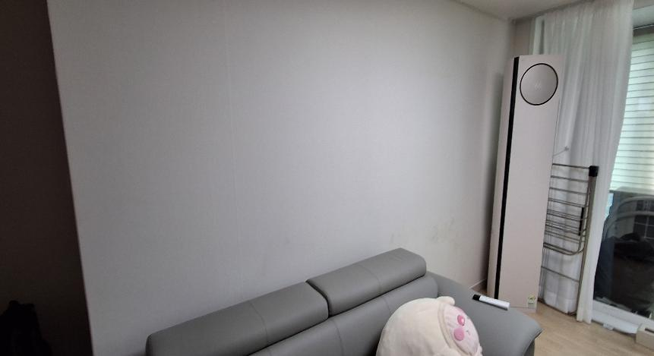
거실 벽면 곰팡이 발생

Slide 4
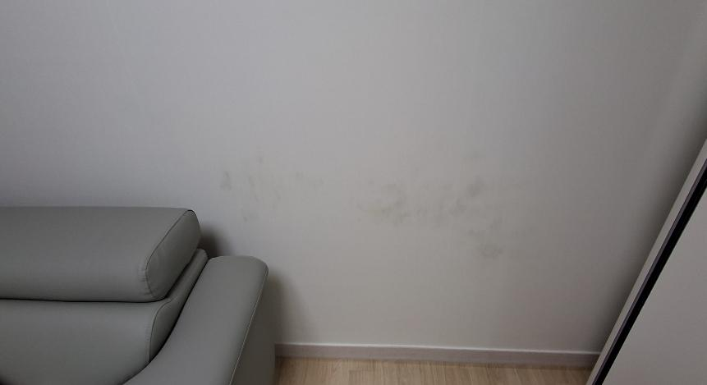
거실 벽면 곰팡이 발생

